Slide 1
Wave Attack
出題: 大橋 (++w, @pepsin_amylase)
テスト: 大橋・林・平原・矢野
解説: 大橋（スライド）・矢野（登壇）

Slide 2
問題
w x h の長方形の中に波の発生源と標的があるので、波が半径 v * t まで広がるときに標的に何回波面が当たるか？

Slide 3
問題
ここで出題者渾身の再現スライドをご覧ください

Slide 4
初期設定
w = h = 10
v = 1, t = 10
(x, y) = (3, 3) 発信源
(p, q) = (7, 7) 目標
サンプルと同じやつです

Slide 5
0秒

Slide 6
2秒

Slide 7
4秒

Slide 8
6秒
cv

Slide 9
8秒

Slide 10
10秒

Slide 11
11秒

Slide 12
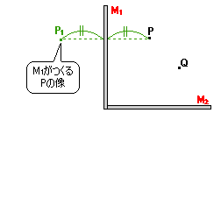
解法
反射といえば鏡像！！！

Slide 13
こういう図を考える

Slide 14
こういう図を考える

Slide 15
こういう図を考える

Slide 16
こういう図を考える

Slide 17
こういう図を考える

Slide 18
解法
反射を考慮して目標の鏡像を作り、半径 v * t 内の鏡像（＋実像）の個数を数え上げる。
x 座標ごとに個数を二分探索
半円ごとに分けて考えると、ある x 座標で含まれていればそのうち側でも必ず含まれている
  これを利用したしゃくとりメソッド

Slide 19
ジャッジ解
大橋 : C++, 78 行
林 : C++, 42 行
平原 : C++, 29 行
矢野 : C++, 68 行

Slide 20
提出状況
正解数 : 14 （58%）
提出数 : 24
最初の正解者
「「（67分43秒）

Slide 21
making of 11秒

